Slide 1
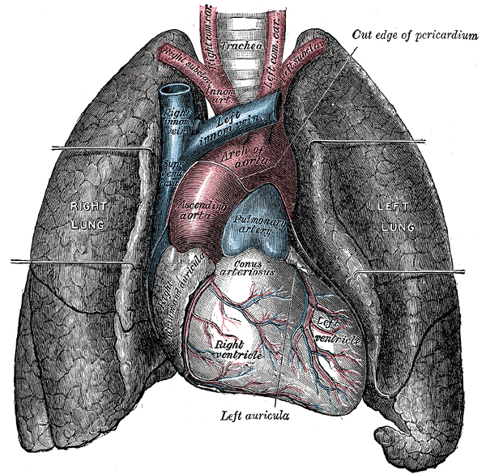
Dýchací soustava 2

Slide 2
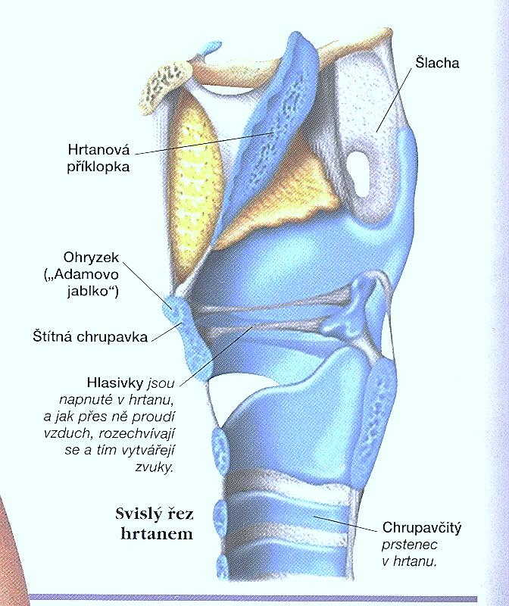
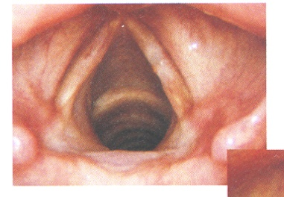
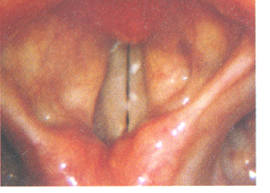
Horní dýchací cesty při nádechu
2/ Hltan- usměrňuje vzduch do hrtanu, ústí sem Eustachova trubice (spoj.se střed.uchem)
3/ Hrtan- trubice tvořená prstencovými chrupavkami, je spojnicí hltanu a průdušnice, obsahuje 2 významné struktury
a/ hrtanovou příklopku-
při jídle se uzavírá a pouští
potravu do jícnu
b/ hlasivky- 2 tenké svalové
pásky, které jsou při
napnutí rozechvívány
výdechovým vzduchem
při dýchání při vydávání zvuku

Slide 3
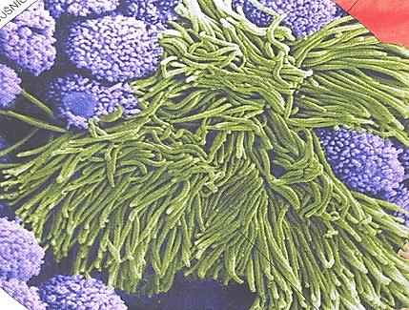
Horní dýchací cesty při nádechu
4/ Průdušnice- 12 cm dlouhá trubice vedoucí od horního okraje hrudní kosti
usměrňuje vzduch do průdušek
je tvořena výstelkou s řasinkami,které
pomáhají filtrovat nečistoty
ze vzduchu, vazivem, hladkou
svalovinou a chrupavčitými
prstenci ve tvaru C
- při vdechnutí jídla do průdušnice
umožňují díky své roztažitelnosti vypuzení
sousta výdechovým proudem.
5/ Průdušky- 2 trubice, které se zanořují
do plic

Slide 4
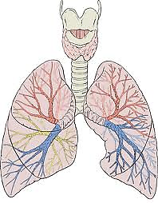
Dýchací cesty při nádechu- plíce
Plíce
houbovitý orgán růžové barvy vyplňující dutinu hrudní (u kuřáků až černé !!!)
párový orgán- pravá plíce má 3 laloky, levá 2 laloky (kvůli uložení srdce)
horní hroty žeber sahají ke klíční kosti
dolní, plochá část plic nasedá na bránici
jsou pokryty blánou (poplicnice), hrudní koš je vystlán blánou (pohrudnice), mezi kterými je malé množství tekutiny, ta tvoří podtlak, který je nutný pro roztahování plic při dýchacích pohybech hrudníku
V nich se průdušky 1. řádu větví na průdušky 2. a 3. řádu, průdušinky a na konci jsou plicní sklípky- vše tvoří tzv. Bronchiální strom

Slide 5
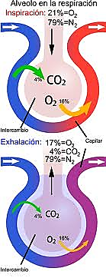
Dýchací cesty při nádechu- plíce
Plicní sklípky- jsou aktivním místem výměny dýchacích plynů (průdušky i průdušinky jsou pouze přívodními trubicemi).
Mají tvar hroznového vína a jsou opředeny hustou sítí krevních vlásečnic. Jejich stěna má sílu 0,001 mm. Skrz ni prochází pomocí tzv. difuze dýchací plyny. Na hemoglobin tepenných vlásečnic je navázán O₂, který je rozveden do tkání. Tam se na jeho místo naváže CO₂ , který je odveden k plicním sklípkům a zde z žilních vlásečnic přechází do sklípku a je vydechnut.
Schéma difuze při nádechu
a výdechu

